Slide 1
Spark et LSST
Christian Arnault

Slide 2
Le process étudié
Simulation
Images du ciel
Observation
Calibration
Fond du ciel
Détection des objets
Catalogues de référence
Objets {x, y, flux}
Calage photométrique
Calage astrométrique
Objets mesurés {RA, DEC, flux, magnitude}
Catalogues

Slide 3
L’étude
L’impact du parallélisme et de la distribution
Sur les données intermédiaires
Sur les différentes étapes de production
Sur la production du catalogue final
Etude des formats de données
Avro (conversion du formats FITS ou HDF5)
Utilisation de MongoDb pour le catalogue de référence
Pour le requêtes 2D géométriques lors de l’identification des objets

Slide 4
Quelques chiffres
Camera
3,2 Gpixels
15 To par nuit (x 10 ans de fonctionnement)
Image
Diamètre: 3.5° / 64cm -> 9,6 °² (lune = 0,5°)
~ 400 000 CCD pour le demi ciel
189 CCDs
CCD
16 Mpixels (1 fichier FITS)
16 cm²
3 Go/s
0,05 °² = 3 ‘ 2.9 ’’
Pixels
10 µm , 0,2 arc-secs
2 octets

Slide 5
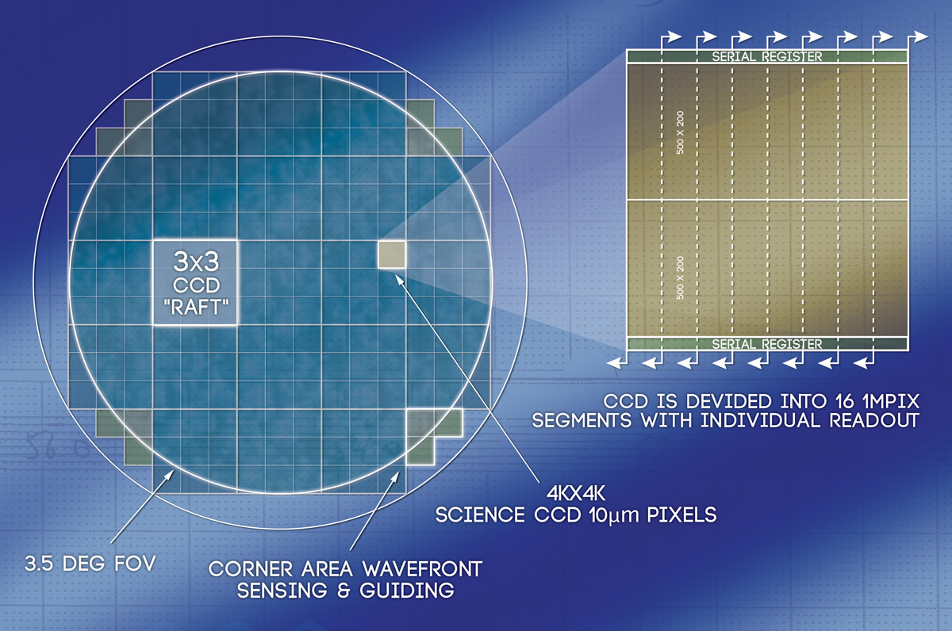
Camera

Slide 6
Algorithmes
Simulation:
Application d’un pattern gaussien à largeur unique (la largeur de la tâche d’un objet est due à la diffusion atmosphérique et aux aberrations optiques) + du bruit
Détection:
Convolution avec un pattern gaussien
Gestion d’une marge de superposition pour les objets du bord des images
Identification:
Recherche 2D géographique dans le catalogue de référence
Gestion d’un très grand nombre de fichiers de données
Etude des mécanismes de transferts de données
throughput

Slide 7
Valeurs utilisées
Python seul
Avec Spark
RAPATCHES = 800 DECPATCHES = 400 PIXELS_PER_DEGREE = 8000 RA0 = -20.0 DEC0 = 20 IMAGES_IN_RA = 3 IMAGES_IN_DEC = 2
1 image
13’5
1800 x 1800 pixels
IMAGES_IN_RA = 5 IMAGES_IN_DEC = 5
8000 x 8000 pixels

Slide 8
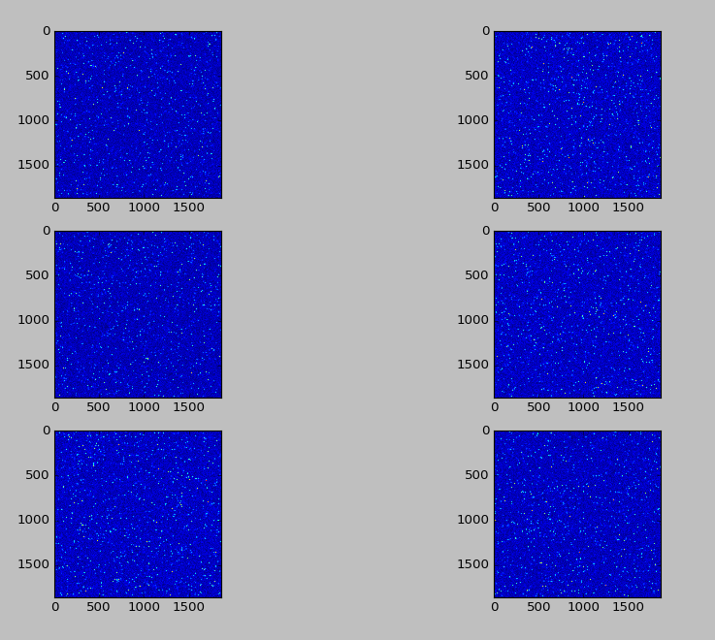

Slide 9
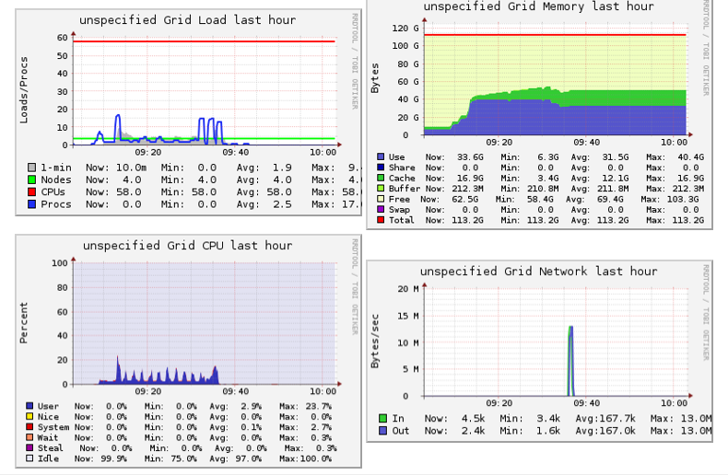

Slide 10
Création des images
def make_schema():
schema = StructType([
StructField("id", IntegerType(), True), StructField("ra", DoubleType(), True), StructField("dec", DoubleType(), True), StructField("image", ArrayType(ArrayType(DoubleType()), True))])
return schema
def create_image(spark):
rows = 3; cols = 3; region_size = 4000 regions = []; region_id = 0 # initialize region descriptors for r in range(rows): for c in range(cols):
ra = ...; dec = ... regions.append((region_id, ra, dec)) region_id += 1 rdd = sc.parallelize(regions).map(lambda x: fill_image(x))
df = spark.createDataFrame(rdd, make_schema())
df.write.format("com.databricks.spark.avro").mode("overwrite").save("./images")
def fill_image(image):
filled = ...
return filled

Slide 11
Utilisation des images
def analyze(x): return 'analyze image', x[0] def read_images(spark): df = spark.read.format("com.databricks.spark.avro").load("./images") rdd = df.rdd.map(lambda x: analyze(x)) result = rdd.collect() print(result)

Slide 12
MongoDB
client = pymongo.MongoClient(MONGO_URL)
lsst = client.lsst
stars = lsst.stars
for o_id in objects:
o = objects[o_id]
object = o.to_db()
object['center'] = {'type': 'Point', 'coordinates': [o.ra, o.dec]}
try:
id = stars.insert_one(object)
except Exception as e:
print(e.message)
sys.exit()
stars.create_index([('center', '2dsphere')])
center = [[cluster.ra(), cluster.dec()]
for o in stars.find({'center': {'$geoWithin': {'$centerSphere': center, radius]}}},
{'_id': 0, 'where': 1, 'center': 1}):
print('identified object')

